Slide 1
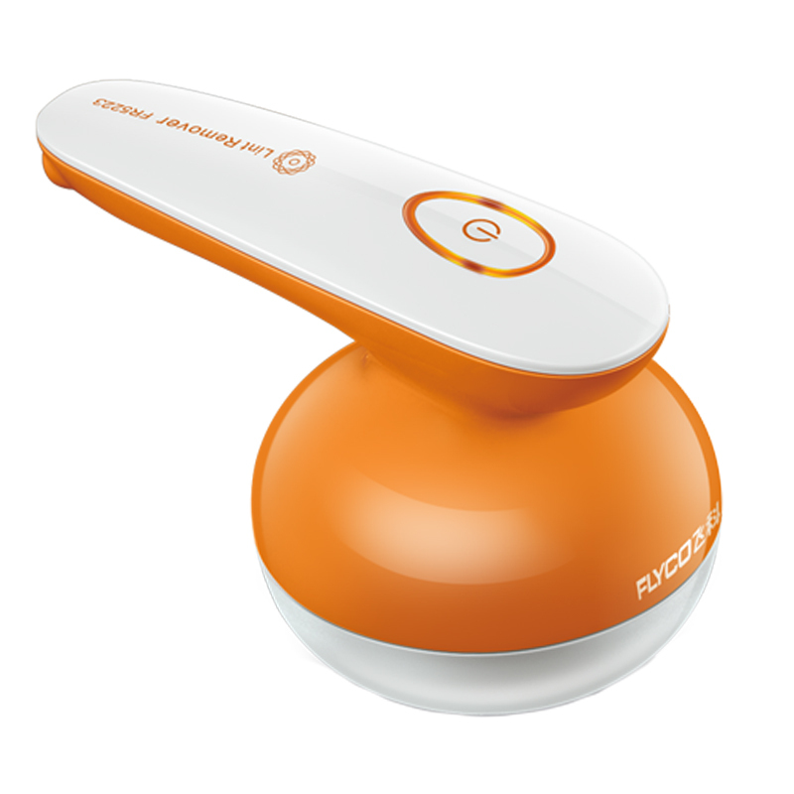
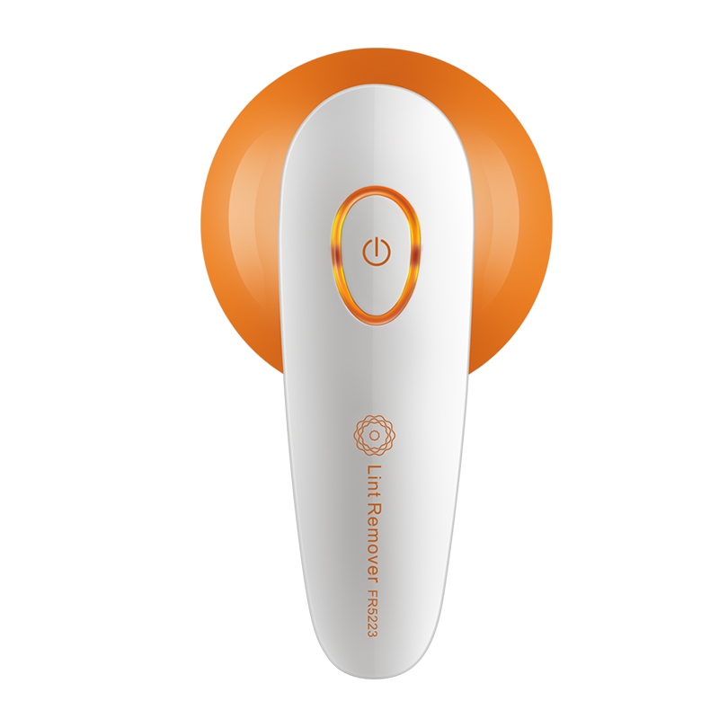
供应商 | 飞科
商品名称 | 飞科 毛球修剪器充电式去毛毛衣服不伤剃打刮吸除毛球器FR5223
SKU
规格 | 0.5KG
结算价 | 38
市场价 | 99

